Slide 1
毕设阶段讨论14
20180506 talk

Slide 2
系统实现
路由策略
路由存储
路由计算

Slide 3
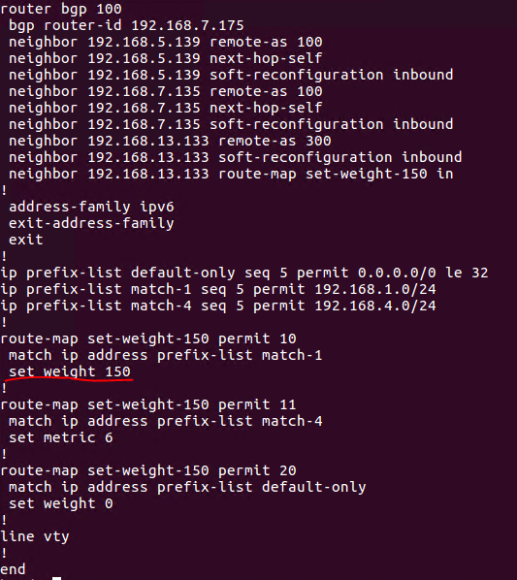
集中平台的策略管理
传统的配置管理
neighbor ip.addr distribute-list [] in/out
ip access-list [] permit/deny {}
neighbor ip.addr prefix-list [] in/out
ip prefix-list [] permit/deny {}
neighbor ip.addr filter-list [] in/out
ip as-path access-list [] permit/deny {}
neighbor ip.addr route-map [] in/out
Route-map [] match-set permit/deny {}

Slide 4
Quagga配置文件的解析
配置文件
vty_read_config() \\ bgp_main.c parse config file
vty_read_file()
Config_from_file() \\execute configuration file
Command_config_read_one_line \\每行执行
Cmd_execute_command_strict
Cmd_execute_command_real \\ vty最后会执行这一行
Cmd_parse
Cmd_element_match，DEFUN，信息保存（以filter为例）
语法树，匹配到根节点后，执行根节点的DEFUN
关键信息存储在数据结构中，比如策略存储在peer中
思考，如果配置放在集中平台，集中平台是1台Route-Server，它的peer是一群边界路由器
边界路由器的配置文件放在集中平台上解析，边界路由器在Route-Server中是peer，则需在peer中继续建立peer的数据结构
且BR的配置不能在集中平台上进行命令行配置，太多工作量，需要定义BR（peer->peer）的配置规则(是否保存Adj-RIB-In)

Slide 5
路由过滤
Bgp_input_filter || bgp_output_filter
保存在bgp_filter &peer->filter[afi][safi]（该路由器的某一个peer）
Filter->dlist
Peer_distribute_set(DEFUN neighbor_distribute_list_cmd函数调用)
Filter->plist
Peer_prefix_list_set
Filter->aslist
Peer_aslist_set
Filter->map
Peer_route_map_set
bgp_route_map_init 用来安装match和set的命令

Slide 6
Adj-RIBs-In存储
存储区别，总共传到AS的路由有N条
边界路由器上：因为没有路由收敛过程，如果开启存储，一共N条
集中平台：开启存储，一共N条
存储在边界路由器上优势
eBGP路由相对比较独立：过滤宣告存储；收到存储过滤

Slide 7
路由存储
集中平台
针对每台边界路由器分别存储：Private-Loc-RIB
Public-Loc-RIB
边界路由器
存储Adj-RIBs-In（选择存储，可存可不存）

Slide 8
修改代码步骤
第一步：右上图
C1将R3传来的两条路由传给集中平台
集中平台进行LocRIB存储处理
先使用以前的计算最优路由的方法计算最优路由
第二步：右下图
修改最优路由的计算方法
第三步：恢复R2的连接
检测拓扑结构下，是否能够正常进行BGP协议

Slide 9
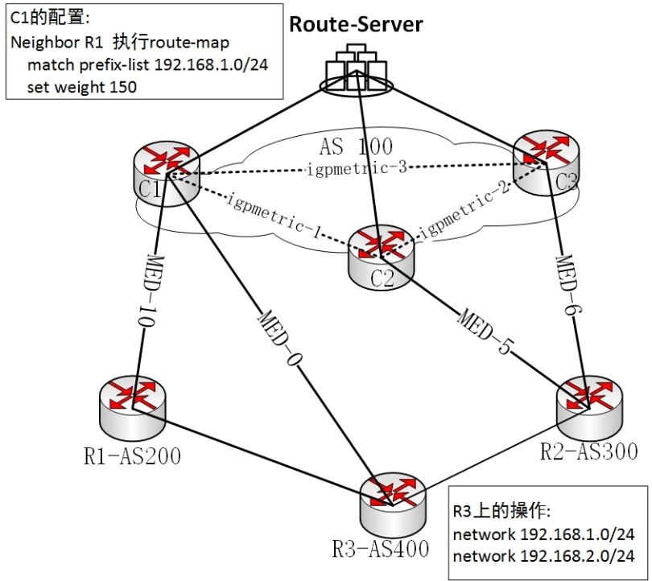
修改代码步骤
第一步：
C1将R3传来的两条路由传给集中平台
集中平台进行Loc存储处理
先使用以前的计算最优路由的方法计算最优路由
第二步：
修改最优路由的计算方法
第三步：右图
检测拓扑结构下，是否能够正常进行BGP协议

